Slide 1
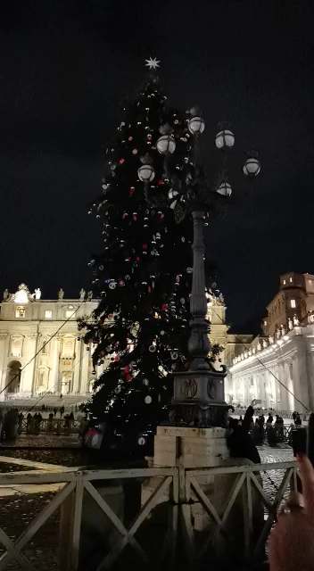
L'ALBERO di Natale
sei tu,
Quando resisti vigoroso
ai venti
e alle difficoltà
della vita.

Slide 2
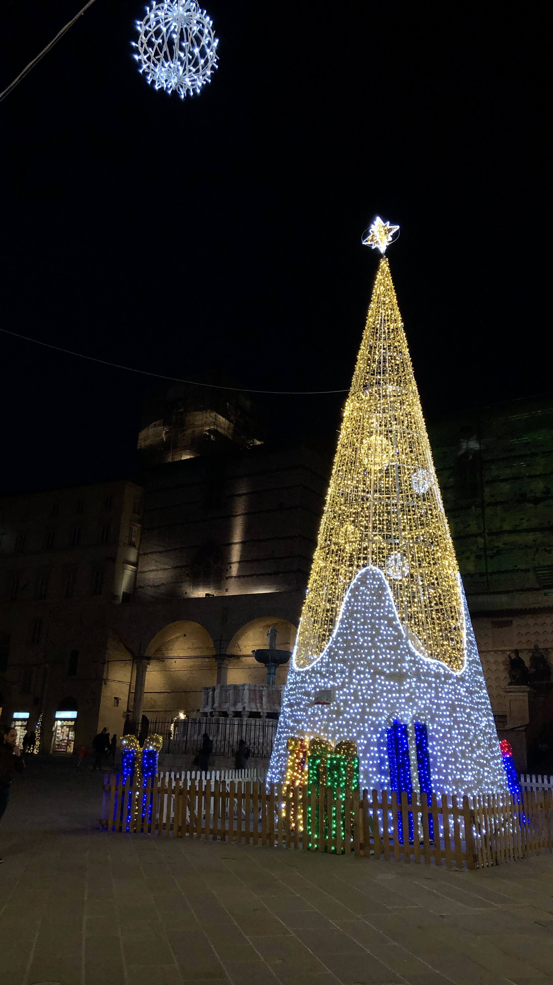
Gli ADDOBBI di Natale
sei tu,
Quando le tue virtù
sono i colori che
adornano la vita.

Slide 3
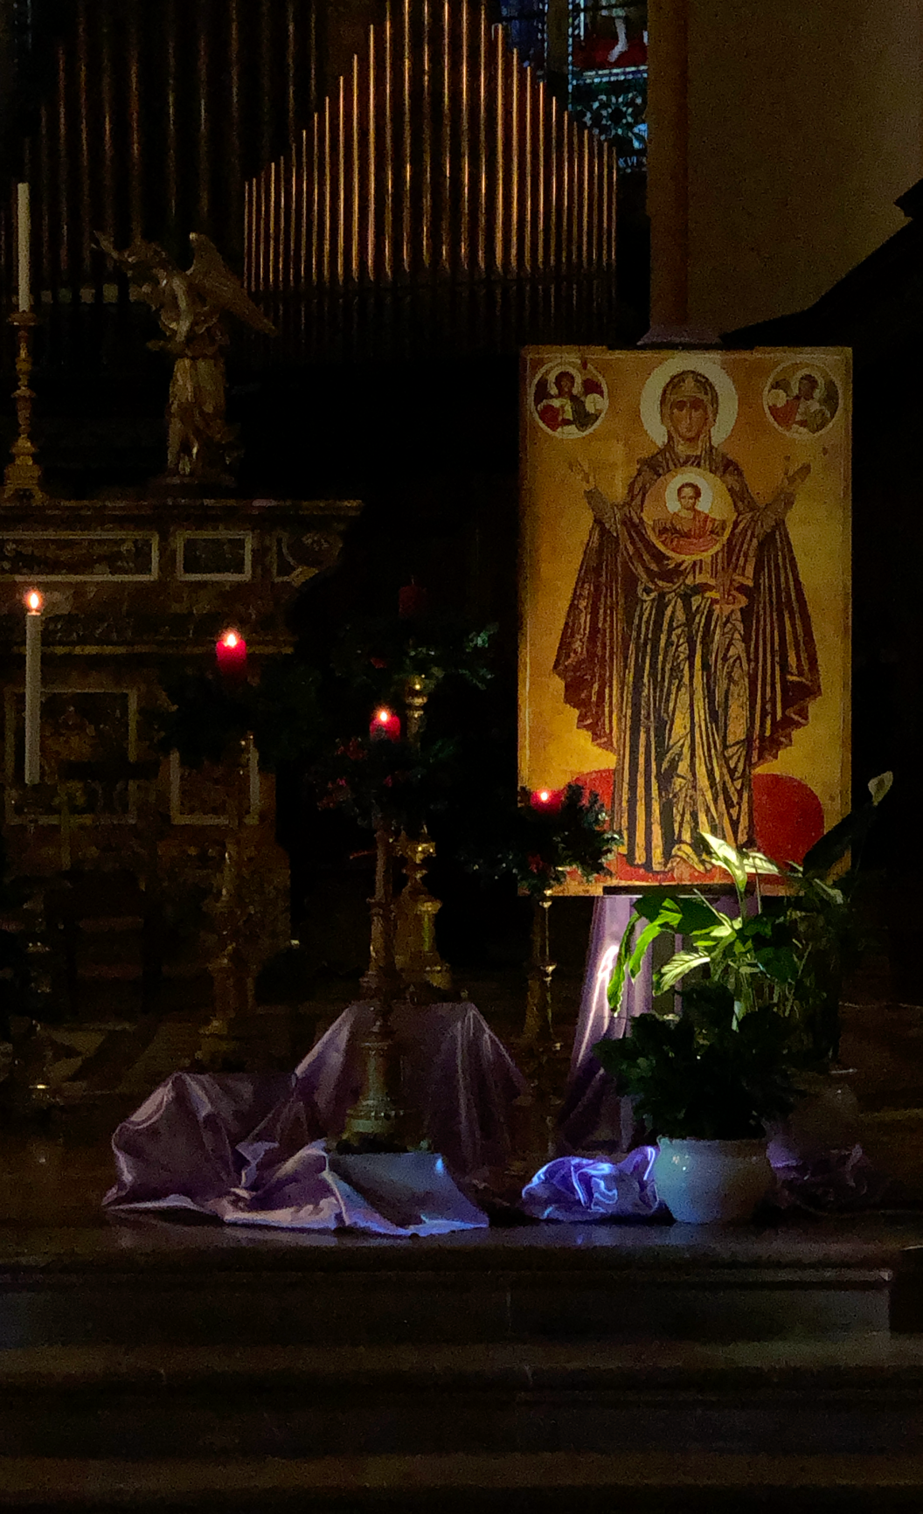
Sei anche
LUCE di Natale,
Quando illumini
con la tua vita
il cammino degli altri
Con la bonta,
la pazienza, l'allegria la generosità.

Slide 4
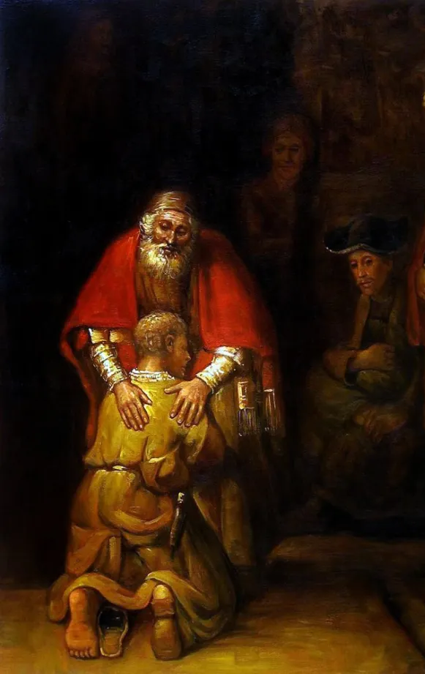
Gli AUGURI di Natale
sei tu
Quando perdoni
e ristabilisci la pace
Anche quando soffri.

Slide 5
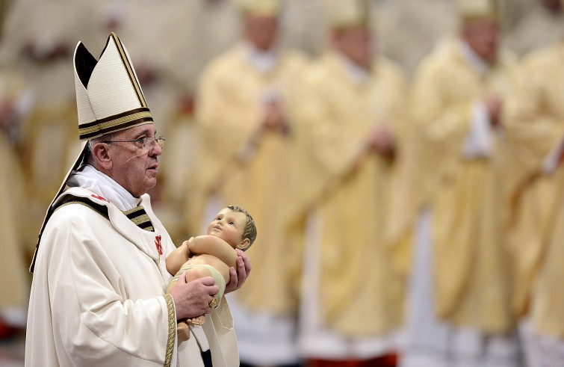

addobbi
auguri
Virtù
Perdono
Natale
sei tu,
Natale
sei tu,
luce
albero
Bontà
Pazienza
Allegria
Generosità
Resisti
Papa Francesco

